Slide 1
计算机组成原理课程设计
RV32I 五级流水 CPU
设计实现与 FPGA 验收
验收汇报
基础流水、四项附加功能、性能量化与下板闭环
13 组回归
90.91 MHz
EES-338
成员：王建乐、张晓行、钱博傲 日期：2026 年 9 月
Notes:
逐页讲稿：
各位老师好，我们汇报的是基于水平微码控制的 RV32I 五级流水 CPU。中期已经证明基础流水线能够正确执行 27 条基础指令。本次验收重点说明四项附加功能、量化性能实验，以及 EES-338 上的 CPU、BRAM 和外设闭环。三门观察通道分别是 LED、UART 与 LCD。
内容依据：
- docs/中期与最终汇报范围划分.md §4
- docs/实验报告/流水线CPU仿真与下板实验报告.docx

Slide 2
成果概览
基础 CPU 与最终新增内容
IF
ID
EX
MEM
WB
预测取指
微码译码
执行与异常
Cache 与 MMIO
写回与退休
异常与中断
I/D Cache
动态预测
性能与下板
精确状态、pending、MRET
1 KiB，16 B 行，MMIO bypass
16 项 BTB + 2 位 BHT
计数器、时序、BRAM、外设
中期证明基础流水正确，本次集中汇报新增功能与真实证据
02
Notes:
逐页讲稿：
基础结构仍是 IF、ID、EX、MEM、WB 五级流水。中期以后新增了精确异常和外部中断、I/D Cache、BTB 与 BHT 动态分支预测，并完善同步 BRAM、MMIO 和性能计数器。附加功能通过参数独立开关，便于做基线回归和公平性能对比。
内容依据：
- docs/设计方案.md
- docs/附加功能设计与测试.md

Slide 3
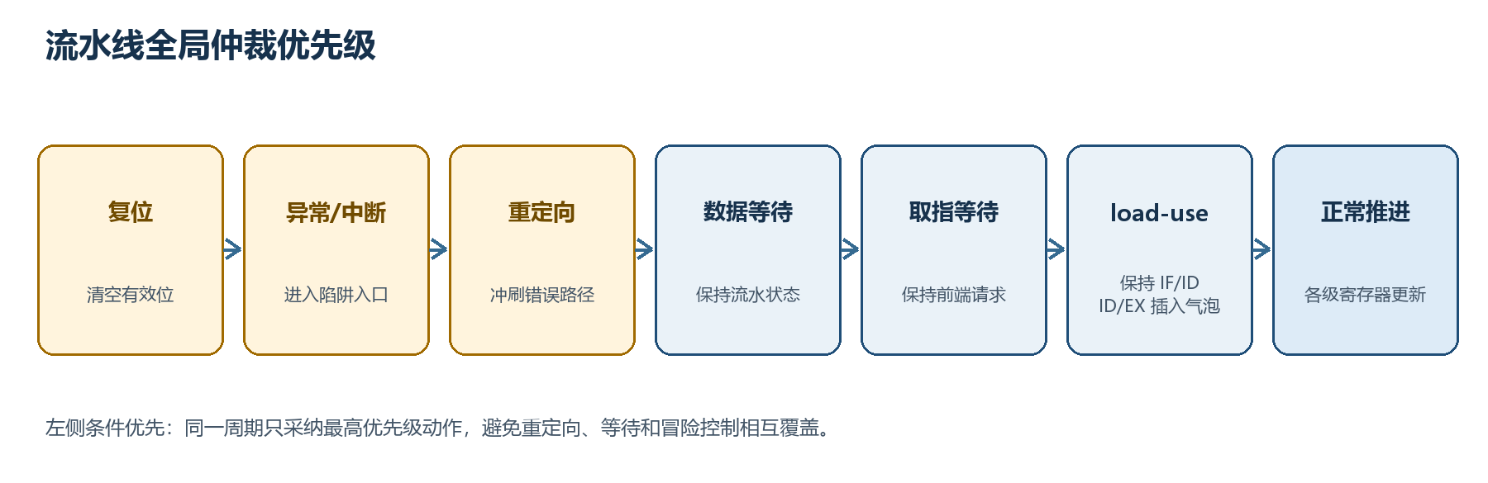
流水控制
全局仲裁优先级
旧访存完成约束保证精确状态，同一周期只执行最高优先级动作
03
Notes:
逐页讲稿：
所有控制事件统一进入流水线仲裁器。旧访存必须先完成，随后按同步异常、MRET、外部中断、分支误预测、load-use 的顺序处理。每周期只采纳最高优先级动作，避免等待、重定向和气泡同时修改状态。这里的等待并不是体系结构优先级，而是保证更老指令先完成的约束。
内容依据：
- rtl/core/pipeline_ctrl.sv
- docs/核心设计文档/04-全局stall-flush优先级真值表.md

Slide 4
附加功能 1
有符号溢出与精确异常
EX 检测
阻止提交
保存状态
异常处理
ADD / SUB / ADDI
边界与错误路径
故障指令不进入 EX/MEM
mepc = PC + 4
mcause = 16
PC = mtvec
MRET 返回
课程化语义
自动化证据
RV32I 原本按模 2³² 运算；本课程要求 ADD、SUB、ADDI 溢出进入异常。当前最小实现以 PC+4 作为 MRET 返回点。
tb_alu_overflow 覆盖正负边界与不误报；tb_extended_system 检查故障指令不写 rd、年轻指令无副作用、MRET 返回一次。
04
Notes:
逐页讲稿：
ADD、SUB 和 ADDI 在 EX 级检测课程规定的有符号溢出。发生异常时，故障指令不进入 EX/MEM，年轻指令清除，PC 转向 mtvec。mepc 和 mcause 保存恢复信息，处理程序用 MRET 返回。当前课程化约定把 mepc 保存为故障指令的 PC 加四，不能表述为完整特权规范。
内容依据：
- docs/附加功能设计与测试.md §2
- sim/unit/tb_alu_overflow.sv
- sim/system/tb_extended_system.sv

Slide 5
附加功能 2
外部中断与安全接受边界
异步输入
pending
安全 EX 边界
进入中断
MRET
双触发同步
忙时保持请求
旧访存先完成
mcause = 0x8000000B
恢复 MIE 与 PC
等待期间
D-Cache 或数据总线未完成时只锁存 pending，不打断更老访存
接受条件
当前 EX 为空或普通非控制指令，年轻指令清除，当前指令允许完成
验证结果
tb_extended_system 检查 pending、进入、处理、返回和主程序不重不漏
05
Notes:
逐页讲稿：
外部中断先经双触发器同步，再锁存 pending。若 Cache 或数据总线正在等待，中断保持 pending，直到更老访存完成。只有安全的 EX 边界才接受中断，当前普通指令允许完成，年轻指令被冲刷。进入时关闭 MIE，MRET 再恢复，tb_extended_system 检查了等待期间到达中断和返回不重不漏。
内容依据：
- docs/附加功能设计与测试.md §3
- rtl/exception/csr_file.sv
- sim/system/tb_extended_system.sv

Slide 6
附加功能 3
I-Cache 与 D-Cache
地址字段
tag [31:10]
index [9:4]
offset [3:0]
I-Cache
D-Cache
MMIO bypass
1 KiB，直接映射
16 B 行，4 字填充
错误路径 refill 不返回 CPU
1 KiB，直接映射
写直达、写不分配
支持字节写与冲突替换
0x2000_0000 区域不缓存
外设访问强顺序
副作用只发生一次
tb_cache：I$ hit/miss = 1/3，D$ = 3/3
06
Notes:
逐页讲稿：
I-Cache 和 D-Cache 都是 1 KiB 直接映射结构，每行 16 字节，共 64 行。I-Cache 缺失按四个字整行填充。D-Cache 采用写直达、写不分配，字节写通过 wstrb 更新。MMIO 强制旁路 Cache，保证 UART、LCD 和蜂鸣器写操作不会被缓存或合并。
内容依据：
- docs/附加功能设计与测试.md §4
- rtl/cache/icache.sv
- rtl/cache/dcache.sv
- sim/unit/tb_cache.sv

Slide 7
附加功能 4
BTB 与两位饱和计数器
IF 查询
预测下一 PC
EX 确认
恢复与更新
PC 同时索引 BTB / BHT
BTB tag 命中且 BHT[1] = 1
比较真实与预测下一 PC
误预测冲刷
真实指令仅更新一次
状态机
Branch 128
组合收益
00 强不跳转
01 弱不跳转
10 弱跳转
11 强跳转
未预测：128 次误判
开启预测：2 次误判
准确率约 99.2%
P-CACHE：670 周期
P-FULL：418 周期
周期减少 37.6%
07
Notes:
逐页讲稿：
预测器由 16 项 BTB 和 16 个两位饱和计数器组成。IF 级给出预测方向与目标，EX 级比较真实下一 PC。只有有效且未被更老事件取消的控制指令更新预测器一次。128 次循环测试中，误预测从 128 次降为 2 次；与 Cache 同开时周期从 670 降至 418。
内容依据：
- docs/附加功能设计与测试.md §5
- rtl/predictor/branch_predictor.sv
- docs/performance/results.csv

Slide 8
全量验证
十三组自动化回归
层次 | testbench | 主要覆盖 | 结果
译码与执行 | overflow / decode | 边界、29 条有效编码、非法指令 | PASS
微结构 | predictor / cache | 训练、饱和、tag 冲突、替换、旁路 | PASS
基础 CPU | cpu_core / pipeline_hazard | 同步 BRAM 回归、前递、停顿、冲刷 | PASS
扩展系统 | extended_system | 异常、中断、Cache、预测与返回 | PASS
板级与应用 | bringup / tetris | 启动程序与 10×20 游戏 | PASS
外设 | UART / SPI / LCD / key | 位序、状态机、发送次数与消抖 | PASS
Vivado 2025.2 重跑记录：全部 13 个测试 PASS；一键入口 sim/run_all_tests.tcl
08
Notes:
逐页讲稿：
回归脚本包含 13 个 testbench，覆盖译码、ALU 溢出、Cache、预测器、外设、基础 CPU、相关定向场景、扩展系统、bring-up 和俄罗斯方块。所有测试使用自动断言和 PASS 条件。基础 CPU 的同步 BRAM 回归与相关定向测试使用不同存储模型，因此前递和 load-use 的逐拍证据由 tb_pipeline_hazard 提供。
内容依据：
- docs/附加功能设计与测试.md §6–7
- sim/run_all_tests.tcl

Slide 9
性能实验设计
性能实验口径与公平性
约束 | 做法
基线来源 | 组员大三阶段真实单周期 RTL 与原始机器码
输入一致 | 六种配置使用相同程序、数据、结束条件
架构一致 | 逐条核对退休 PC、指令、rd、写回与存储事件
时序一致 | 分别用通过布线后时序的频率计算 CPU 时间
指标完整 | CPI、IPC、MIPS、CPU 时间、停顿、预测、Cache、资源
六种配置
SC
原单周期
P-IDEAL
理想存储
P-BASE
同步存储
P-CACHE
双 Cache
P-BP
分支预测
P-FULL
Cache + 预测
结论必须同时报告收益、反例和资源代价
09
Notes:
逐页讲稿：
性能实验使用组员大三阶段的真实单周期 RTL 作为基线。六种配置使用相同程序、输入和结束条件，并核对退休序列、写回和存储事件。我们同时报告 CPI、IPC、MIPS、CPU 时间、时序频率、停顿、预测准确率、Cache 命中率和资源占用，避免只挑对流水线有利的指标。
内容依据：
- docs/CPU性能测试与单周期对比.md
- docs/performance/results.csv
- docs/performance/timing_results.csv

Slide 10
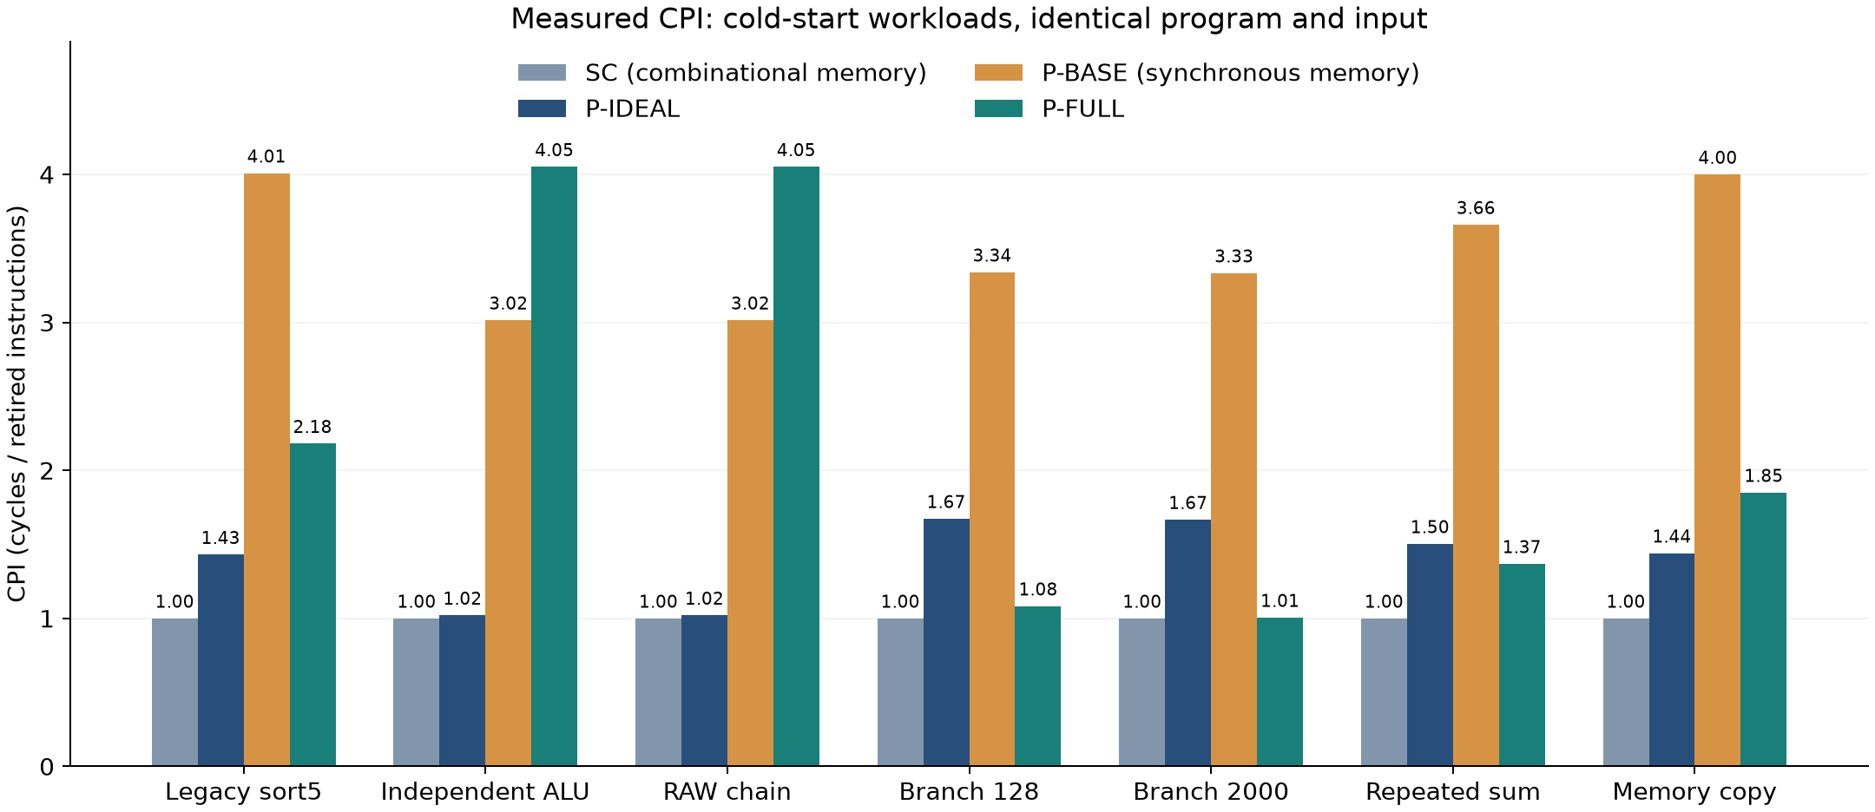
性能结果
冷启动负载的 CPI 对比
Cache 与预测收益取决于局部性和分支行为；短小顺序程序可能被冷启动开销拖慢
10
Notes:
逐页讲稿：
这张图汇总冷启动负载。连续分支负载中 Cache 和预测器组合收益明显，Branch 2000 的 CPI 接近 1.01。独立 ALU 和 RAW chain 在冷启动时 P-FULL 的 CPI 反而高于基础流水线，因为小程序无法摊薄 Cache 填充开销。结论应是附加功能收益依赖负载，而不是所有程序都更快。
内容依据：
- docs/performance/figures/cpi_comparison.png
- docs/performance/results.csv

Slide 11
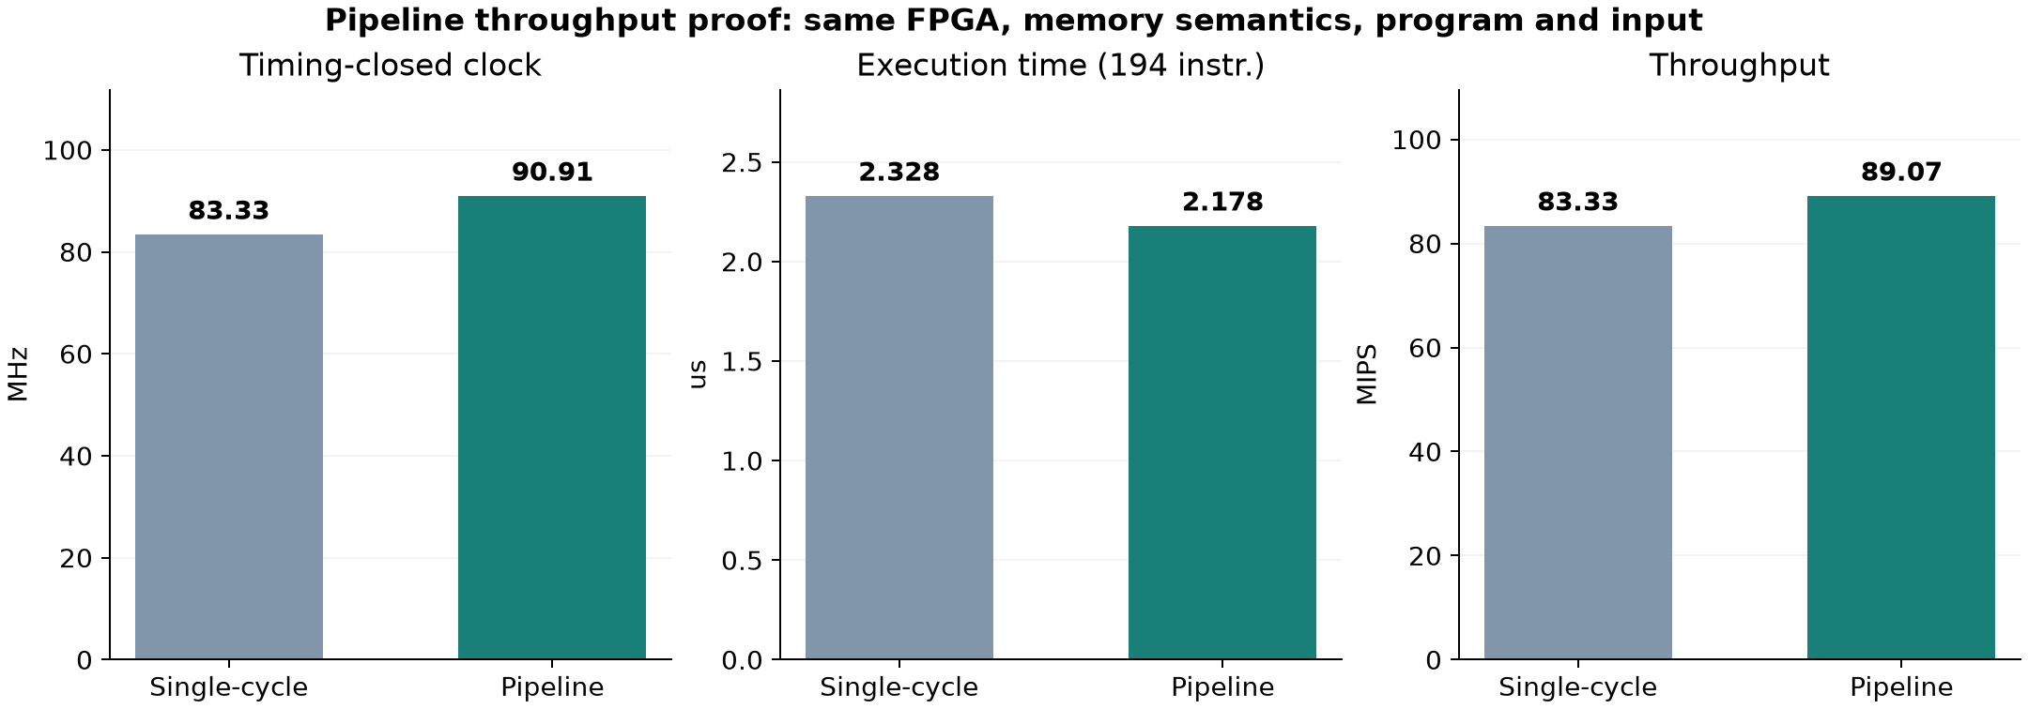
吞吐证明
流水线真实时间胜出实验
CPU 时间 -6.44%
MIPS +6.89%
频率比 1.0909 > 所需 1.0206
11
Notes:
逐页讲稿：
为了证明流水线能够在真实时间上胜出，我们选择 194 条连续计算指令。单周期 CPU 通过时序的频率为 83.33 MHz，流水线为 90.91 MHz。流水线多四个填充周期，但 CPU 时间从 2.328 微秒降到 2.178 微秒，MIPS 从 83.33 提高到 89.07，时间缩短约 6.44%。
内容依据：
- docs/performance/figures/pipeline_throughput_proof.png
- docs/performance/timing_results.csv

Slide 12
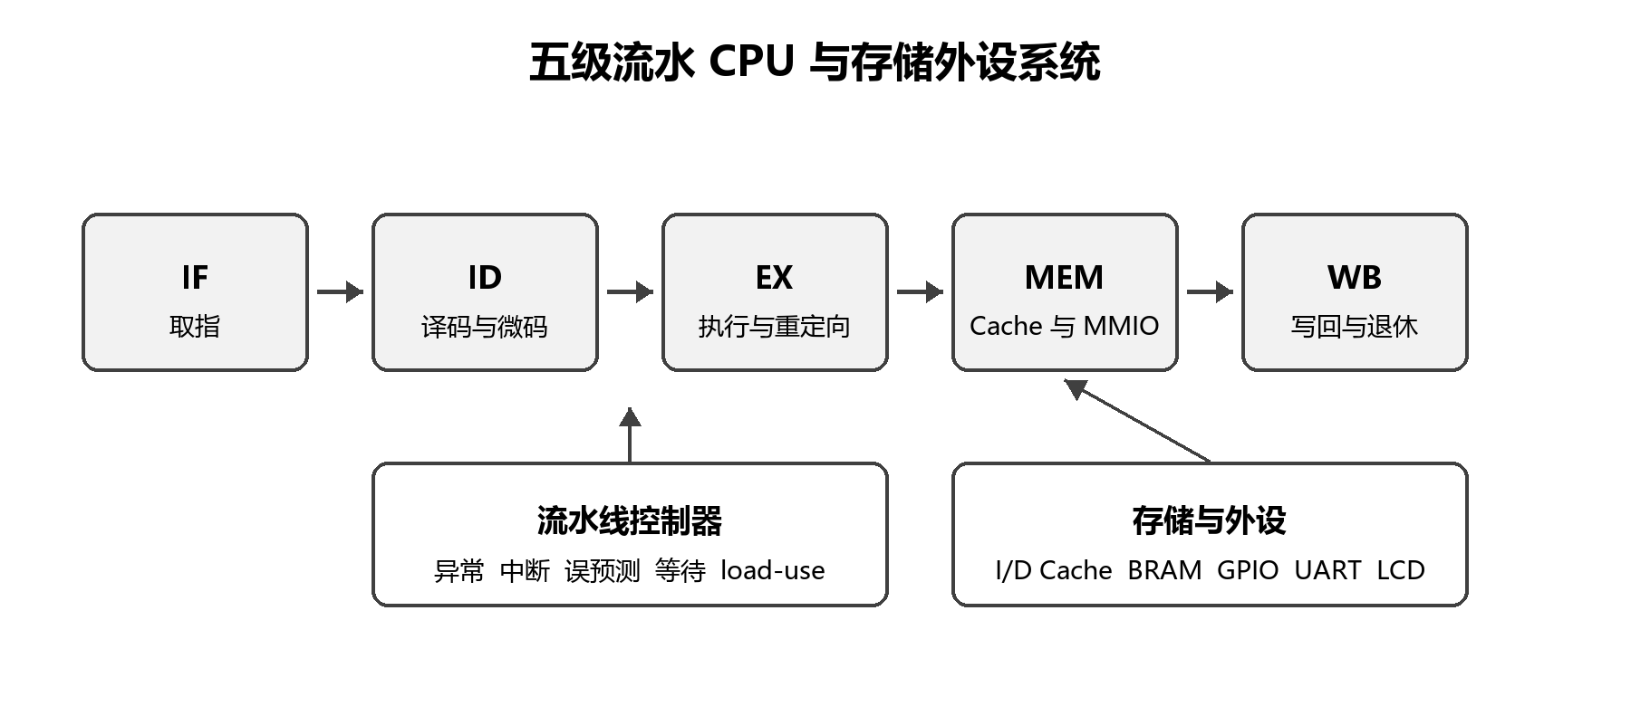
FPGA 系统
EES-338 板级系统
XC7A100T
25 MHz CPU
BRAM IMEM/DMEM
GPIO / UART / LCD / TOHOST
12
Notes:
逐页讲稿：
下板系统使用 EES-338，JTAG 识别为 XC7A100T。板载 100 MHz 时钟经 MMCM 产生 25 MHz CPU 时钟，IMEM 和 DMEM 使用片内 BRAM。CPU 通过 MMIO 访问 GPIO、UART、LCD 与 TOHOST。bringup 程序依次完成基础计算、存储读写、分支、LCD 初始化等待和长序列发送。
内容依据：
- docs/测试报告.md
- rtl/board/ees338_top.sv
- firmware/bringup.S

Slide 13
下板验收
下板证据链与提交前补图
证据 | 报告记录 | 答辩文件
实现与配置 | JTAG 识别 XC7A100T，Program 成功 | 补 Hardware Manager 截图
时序与规则 | WNS≈+24.40 ns，WHS≈+0.104 ns，DRC=0 | 补最终 Timing/DRC 截图
CPU 执行 | UART 输出 BOOT / PASS，TOHOST=1 | 补串口截图与 LED 照片
慢外设 | LCD 初始化并显示测试图案 | 补 LCD 实物照片
交互应用 | 代码与系统仿真已通过 | 现场视频演示游戏与蜂鸣器
补图时必须使用与最终 bitstream、RTL 提交和固件哈希一致的证据
13
Notes:
逐页讲稿：
已有下板记录显示 Hardware Manager 可成功配置，最终 LED 全亮、UART 输出 BOOT 与 PASS，LCD 出现测试图案，TOHOST 置一。实现参考结果为 WNS 约正 24.40 纳秒、WHS 约正 0.104 纳秒、DRC 零违规。答辩前仍应把对应最终 bitstream 的 JTAG、Timing、串口和实物照片替换到本页，避免口头证据与文件版本脱节。
内容依据：
- docs/测试报告.md §5, §10, §13–14
- docs/中期与最终汇报范围划分.md §4.4

Slide 14
总结
结论与证据边界
已完成
已量化
已下板
27 条基础指令与五级流水
异常、中断、Cache、动态预测
13 组自动化回归
六种配置公平对比
连续计算 CPU 时间缩短 6.44%
Cache 与预测收益按负载解释
JTAG、25 MHz、BRAM、MMIO
LED、UART、LCD 与 TOHOST
基础 bring-up 闭环
结论
流水线在连续计算场景依靠更高布线后频率取得真实时间收益，附加功能在适合负载上进一步降低 CPI。
证据边界：完整游戏、蜂鸣器及全部高级功能仍需用同一最终 bitstream 的照片和视频完成实物留档。
14
Notes:
逐页讲稿：
本项目完成了基础五级流水、四项附加功能、十三组自检、性能量化和基础 FPGA 闭环。连续计算场景已经验证流水线的时间收益，Cache 与预测在合适负载上显著降低 CPI。当前局限是完整俄罗斯方块、蜂鸣器以及所有高级功能尚未形成同一 bitstream 的完整实板证据链，因此结论严格限定为报告记录的 bring-up 路径。
内容依据：
- docs/实验报告/流水线CPU仿真与下板实验报告.docx
- docs/测试报告.md

